Slide 1
Конкурс лучших муниципальных практик и инициатив социально-экономического развития в муниципальных образованиях на территориях присутствия Госкорпорации «Росатом»
МКУДО Нововоронежский ДДТ
Городской робототехнический фестиваль семейных команд «А папа может?"

Slide 2
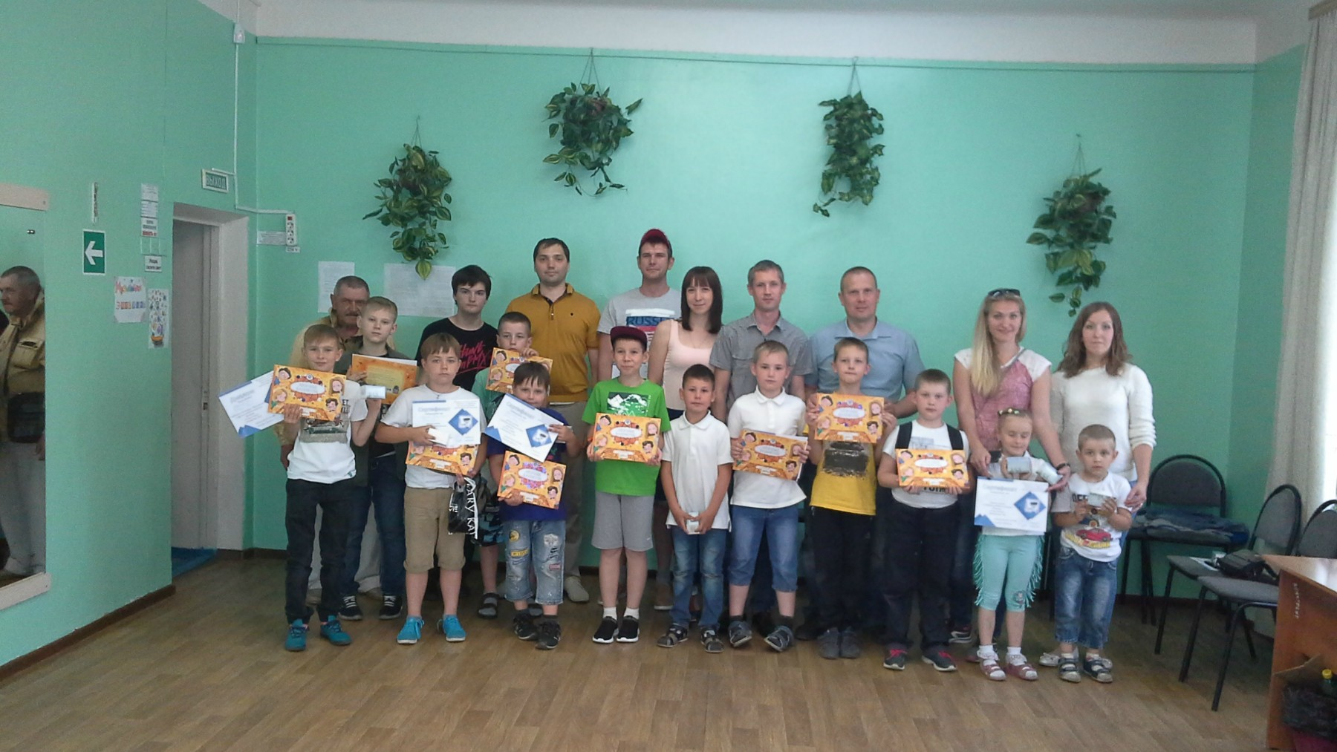
Городской робототехнический фестиваль семейных команд «А папа может?» - 2017

Slide 3
Цели: 1) развитие технического творчества детей 2) укрепление семейных ценностей через организацию совместной деятельности детей и родителей
Задачи:
1. развитие у обучающихся инженерно-конструкторских, изобретательских, исследовательских компетенций средствами технического творчества;
2. выявление и развитие природных задатков и способностей обучающихся, проявляющих повышенный интерес к технике, техническому творчеству;
3. повышение уровня профессионального мастерства педагогических работников для руководства исследовательской, конструкторской и проектной деятельностью обучающихся посредством активизации их участия в мероприятиях различного уровня;
4.повышение имиджа семейных ценностей;
5. создание семейных традиций по совместной деятельности детей и родителей

Slide 4
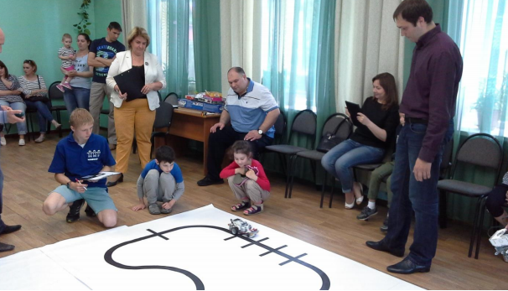
Предпосылки реализации практики
утрата современным обществом семейных ценностей
развитие технического творчества детей и подростков –одно из самых важных направлений развития страны

Slide 5
Качественные показатели
1. Развитие у обучающихся инженерно-конструкторских, изобретательских, исследовательских компетенций средствами технического творчества.
2. Развитие природных задатков и способностей обучающихся, проявляющих повышенный интерес к науке, технике, техническому творчеству и учебно-исследовательской деятельности.
3. Совершенствование воспитательного пространства учреждения. 4. Повышение уровня профессионального мастерства педагогических работников для руководства исследовательской, конструкторской и проектной деятельностью обучающихся посредством активизации их участия в мероприятиях различного уровня.
5. Повышение имиджа семейных ценностей, укрепление семьи как ячейки общества.
6. Расширение видов совместной деятельности детей и родителей, в том числе через организацию подобных мероприятий.
7. Совершенствование технической инфраструктуры учреждения.

Slide 6
Количественные показатели
Показатель, единица измерения | за последний год реализации практики | за весь период реализации
Количество фестивалей в год (планировался ежегодно) | 2 | 5
Количество семейных команд –участников фестиваля | 12 команд | 52 команды

Slide 7
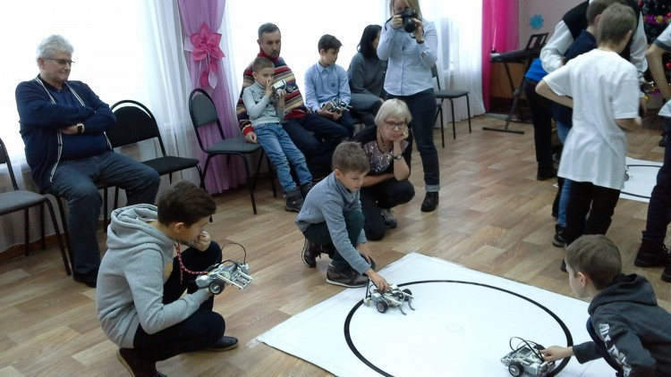
Продолжением стал новый робототехнический фестиваль семейных команд «Давай, дедуля, научу». На фото директор НВ АЭС Поваров ВП и председатель Общественной палаты Нововоронежа Кудряшова ИЛ с внуками-участники фестиваля

Slide 8
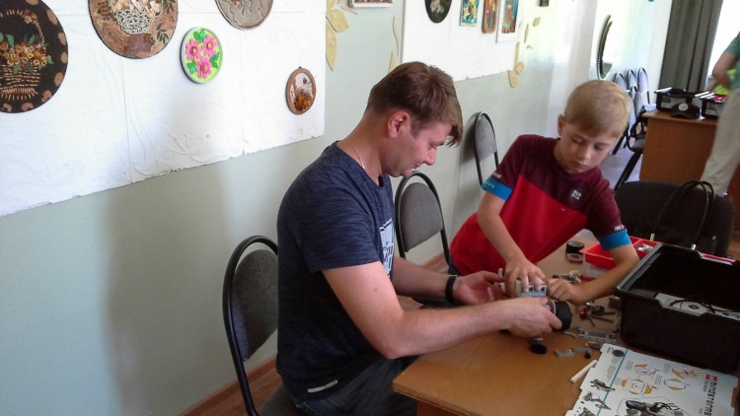
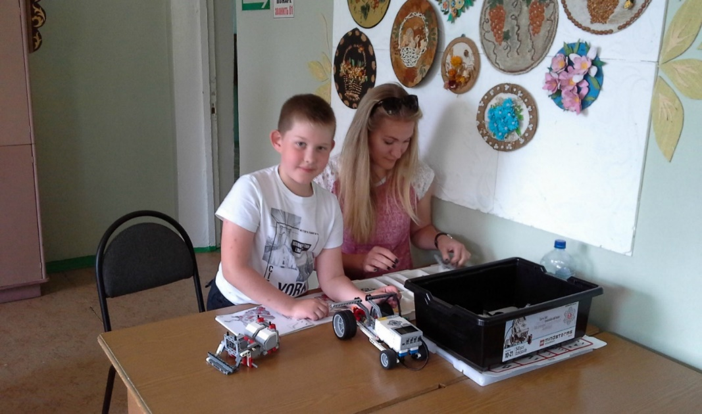
Принципиальные подходы, избранные при разработке и внедрении практики:
Системность
Динамичность
Приоритетность

Slide 9
Городской робототехнический фестиваль семейных команд «А папа может?» - 2019

Slide 10
Команда фестиваля
Директор МКУДО Нововоронежский ДДТ
Пегусова Галина Андреевна
Педагог д\о, ведущий инженер Нововоронежской АЭС
Аленичев Максим Валерьевич

